Slide 1
Adabiyot
8-sinf
MAVZULARNI TAKRORLASH

Slide 2
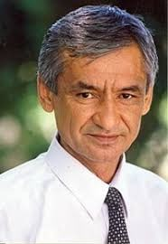


KIMNING TARJIMAYI HOLIDAN?
Andijon viloyati
Toshkent rus tili va adabiyoti instituti
Kitobsevarlar jamiyati;
“Toshkent oqshomi”
G‘afur G‘ulom nashriyoti

Slide 3
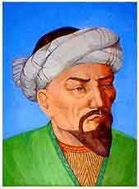
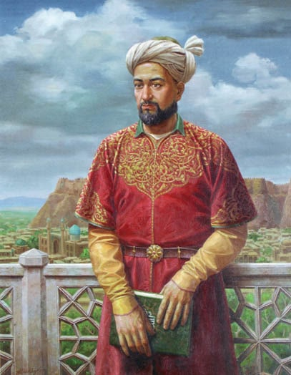
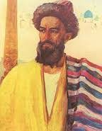
TUSHIRIB QOLDIRILGAN NOMLARNI TOPING
Sen _______san, Xalqda tumor,
Balxda dorga osilgan.
______san, shoh yonida Faqirni duo qilgan.
______san, meniki deb, Ko‘ringan da’vo qilgan,
Ming bir yog‘i ochilmagan Qo‘rig‘imsan, Vatanim.

Slide 4
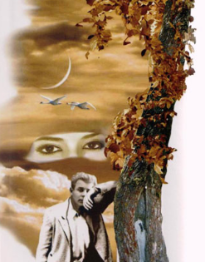
Dog‘lar ketmish majruh ko‘ngildan
Quy, mezbonim, ammo had bilan,
Bog‘ing aro turfa gullar bor.
Oqshom menga niqob ostidan
Ohu ko‘zin suzdi gulruxsor.
Yeseninning qaysi she’ridan?

Slide 5

MUHAMMAD YUSUF
Ushbu asarlar qaysi janrda yozilgan?
DOSTON
“Osmonning oxiri”
“Qora quyosh”

Slide 6
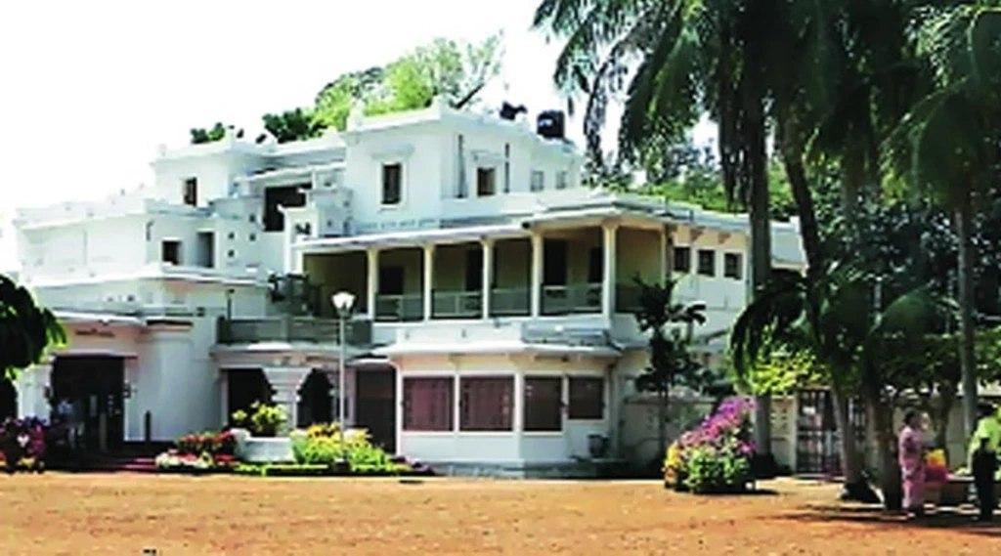
THAKUR UNIVERSITETI
Suratda nima tasvirlangan?

Slide 7
“Mehr qolur, muhabbat qolur” she’ri qanday qofiyalangan?
O‘tar qacha yillar to‘zoni,
Yulduzlar ko‘z yoshi samoni.
O‘tar inson yaxshi-yomoni,
Mehr qolur, muhabbat qolur.
a
a
a
b
.

Slide 8
SO‘ZLAR MA’NOSINI IZOHLANG
majruh
jarohatlangan
sabza
yashil o‘t
tug‘yon
kuchli his-tuyg‘u

Slide 9
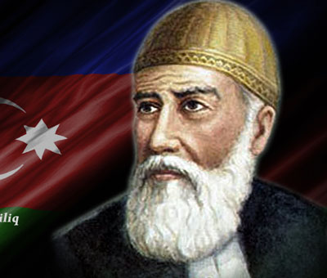
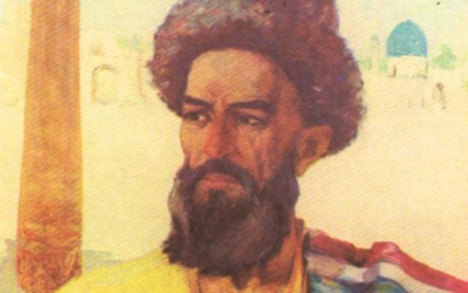
FUZULIYGA TATABBU YOZGAN SHOIR
Bani jondan o‘sondirdi, jafodan yor o‘sonmazmi?
Falaklar yondi ohimdan, murodim sham‘i yonmazmi?
Ne savdolar bosha solding, bu savdolar tuganmozmu?
Ki band etding oyoqlarni, yana bandlar yozilmazmu?

Slide 10
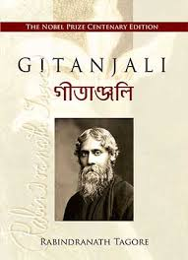
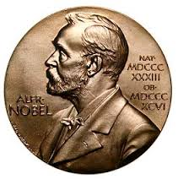
E’TIROF
Thakur 1913-yilda qaysi asari uchun Xalqaro Nobel mukofotiga sazovor bo‘ladi?

Slide 11
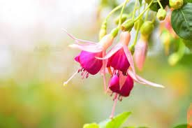
BAYT MAZMUNINI SHARHLANG
Shifoyi vasl qadrin hajr ila bemor o‘landan so‘r,
Zuloli zavq shavqin tashnayi diydor o‘landan so‘r
Vaslning davosi qadrini dardga chalingan bemordan so‘ra,
Toza zavqning shavqini diydorga tashna bo‘lgandan so‘ra

Slide 12
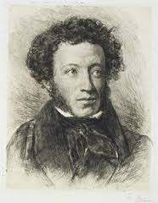
“SINGLIMGA XAT”
Sashani bilasan, Sasha zo‘r edi.
Lermontov ham, asli, unga jo‘r edi.
Men bo‘lsam... Kasalga chalinib turibman.
Endi esa nastarin qorlarda
Ruhimni davolab yuribman..
.
Yesenin “Sasha” deganda kimni nazarda tutgan?

Slide 13
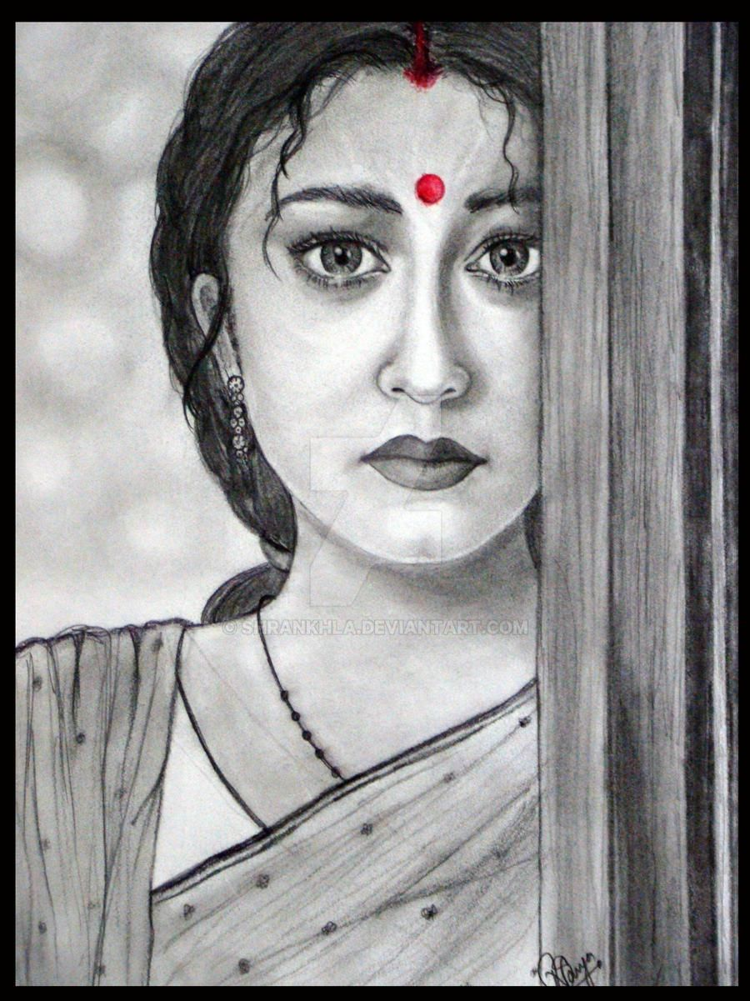
GAP QAYSI PERSONAJ HAQIDA?
Ammo qizning qora ko‘zlari so‘zga muhtoj emas…
U yosh­lik do‘stlari bilan xayrlashish uchun molxonaga kirdi. Hayvonlarga xashak soldi, bo‘yinlaridan quchoqladi, alla­nimalar deb shivirladi
SHUBXA (THAKUR)

Slide 14
TA’TILDA O‘QISH UCHUN ASARLAR:
O‘tkir Hoshimov “Ikki eshik orasi”.
Sharof Boshbekov “Temir xotin”.
Said Ahmad “Ufq”.

